Slide 1
第六讲
3.9 (part 2) 右线性语言的封闭性
3.10 双向和有输出的有限自动机
School of Computer Science, BUPT

Slide 2
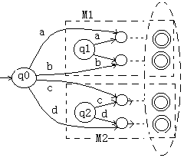
右线性语言的封闭性
上节从文法产生的角度证明了右线性语言及其并，积，闭包是正则集；本节用有限自动机接受的语言来证明。
设Ｌ_{１}和Ｌ_{２}是右线性语言，证明Ｌ_{１}∪Ｌ_{２}为右线性语言

M形如:
构造NFA M＝(Q ，T ，δ，q₀，F)
Q＝Q₁∪Q_{２}∪｛q₀｝
q₀是新的起始状态
Ｆ_{１}∪Ｆ_{２} 当ε∉Ｌ_{１}，ε∉Ｌ_{２}
Ｆ_{１}∪Ｆ_{２}∪｛q_{０}｝ 否则
F =
School of Computer Science, BUPT

Slide 3
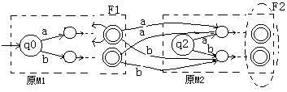
右线性语言的封闭性
设Ｌ_{１}和Ｌ_{２}是右线性语言，证明Ｌ_{１}Ｌ_{２}为右线性语言
构造NFA M＝(Q ，T ，δ， q₀， F), 其中Q=Q_{１}∪Q_{２} q₀ =q₁
Ｆ_{２} 当q₂∉F₂
Ｆ_{１}∪Ｆ_{２} 当q₂∈F₂
F =

M形如:
School of Computer Science, BUPT

Slide 4
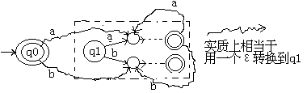
右线性语言的封闭性
设Ｌ_{１}是右线性语言，证明L_{１}*是右线性语言
构造NFA M＝(Q ，T ，δ，q₀，F), Q = Q₁∪｛q_{０}｝
q_{０}是新的起始状态, F=Ｆ₁∪｛q_{０}｝
L_{１}* 形如

School of Computer Science, BUPT

Slide 5
右线性语言的封闭性
设Ｌ_{１}是右线性语言，证明 L_{１} 是右线性语言
证明：构造接受Ｌ₁的M＝(Q ，T ，δ， q₀， F)
其中Q = Q₁∪｛γ｝ γ是一个新状态
T⊇T₁ q₀ =q₁ Ｆ＝(Q₁－Ｆ₁) ∪｛γ｝
(即将Ｍ₁的终止状态变为M的非终止状态)
δ定义为: 当a∈T₁ ，则δ(q，a)= δ₁(q，a) — 保留原有函数
当 δ₁ (q，a)=Ø, 则δ(q，a)= γ
当a∈T－T₁，则δ(q，a)=γ
— 遇到原来没有的字符全转至γ.
对任意a∈T， δ(γ，a)＝γ
School of Computer Science, BUPT
Notes:
补集(complementary set)
A是论域U上的一个集合，A补集是由U中的、不在A中的所有元素组成的集合
记作 A~ = U - A

Slide 6
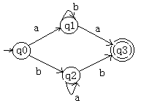
右线性语言的封闭性

例:
对下图的Ｍ₁ ,求Ｌ(Ｍ₁)
School of Computer Science, BUPT

Slide 7
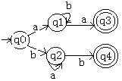
右线性语言的封闭性

例:
设DFA Ｍ₁＝（｛q_{０},q_{４}｝,｛ａ,ｂ｝,δ_{１}，q_{０},｛q_{３},q_{４}｝）
对Ｔ＝｛ａ，ｂ，ｃ｝, 求Ｌ(Ｍ₁)
School of Computer Science, BUPT

Slide 8
右线性语言的封闭性

证明Ｌ₁∩Ｌ_{２}是封闭的
证明：
∵Ｌ₁∩Ｌ_{２}＝Ｌ₁∪Ｌ_{２}
∴ 得证
6. 证明右线性语言对于置换是封闭的.
(略 -- 自学)
School of Computer Science, BUPT

Slide 9
补充： 构造自动机的“交”
通过构造证明，说明正则语言在交运算下封闭。
设 两个DFA M₁＝(Q1 ，T ，δ₁，q₁，F₁)
M₂＝(Q 2，T ，δ₂，q₂，F₂)
构造新的 DFA M,
M＝(Q₁ x Q ₂，T，δ，[q1，q2] ，F₁ x F₂)
对一切p1∈ Q₁, p₂ ∈ Q₂， a ∈T，
δ（[p₁，p₂], a）= [δ₁（p₁, a）, δ₂（p₂, a）]
则L（M）= L（M₁）∩L（M₂）
School of Computer Science, BUPT

Slide 10
有关正则语言的几个判定性质
  判定正则语言是否为空
  判定正则语言中是否包含特定的字符串
  判定两个正则语言是否相等
School of Computer Science, BUPT

Slide 11
  判定正则语言是否为空
  判定算法 测试从 初态是否可达某一终态. 先求所有可
  达状态的集合，若其中包含终态，则该正规语言非空，否则为空语言。
可由如下步骤递归地计算可达状态集合：
基础：初态是可达的：
归纳：设状态 q 是可达的，若对于某个输入符号或 ε， q 可转移到 p ，则 p 也是可达的：
  算法复杂度 设有限自动机的状态数目为 n，上述判定
  算法的复杂度为 O(n²).
School of Computer Science, BUPT

Slide 12
  判定正则语言中是否包含特定的字符串
以 DFA 表示正则语言
  判定算法 从初态开始，处理输入字符串 w ，如果可
  以结束于某一终态，则该正规语言中包含 w，否则不
  包含 w 。
  算法复杂度 设输入字符串w 的长度 |w|=n，上述判定
  算法的复杂度为 O(n).
以 NFA （或ε−NFA ）表示正则语言 可以将其转化为
等价的 DFA，然后执行上述过程；也可以直接模拟其处
理字符串的过程，判定算法的复杂度为 O(n2^{s}), 其中n为
字符串的长度，s为NFA （或ε−NFA ）的状态数目.
以正则表达式表示正则语言 将其转化为等价
的 ε−NFA ，然后执行上述过程.
School of Computer Science, BUPT

Slide 13
  判定两个正则语言是否相等
  判定算法 可由采取如下步骤：
1. 先将两个正则语言的表达形式都转化为 DFA ，问题
转化为两个DFA是否是等价的；
2. 适当重命名，使两个DFA没有重名的状态；
3. 将两个DFA相并， 构造一个新的DFA ，原来的终态
仍是终态，转移边不发生任何变化，取任何一个状态
为初态；
4. 对新构造的DFA运用填表算法，如果原来DFA的两个
初态不可区别，则这两个正则语言相等，否则不相等.
  算法复杂度 以上算法的复杂度即填表算法的
  复杂度，其上限为O(n⁴) ；可以适当设计填表
  算法的数据结构，使其复杂度降为 O(n²) .
School of Computer Science, BUPT

Slide 14
双向有限自动机 (2DFA)
定义:
  读入一个字符之后，读头既可以左移一格，也可以右移一格，或者不移动的有限自动机， 为双向有限自动机.
  确定的双向有限自动机: 每读入一字符，必须向左或右移动，不考虑不移动的情况.
School of Computer Science, BUPT

Slide 15
2DFA的形式定义
2DFA M＝(Q ，T ，δ， q₀， F)
δ是从Q×T→Q×{L，R}的映射.
即 δ(q，a)=(p，R) 或 δ(q，a)=(p，L)
（在状态q， 读入a， 进入状态p，读头向右(向左)移一格）
用格局描述:
设有ω₁qω₂
ω₁ --- 已输入串 q --- 当前状态 ω₂ --- 待输入串
δ(q，a_{m+1})=(p，R)的格局表示:
a₁ a₂…a_{m} q a_{m+1}…a_{n}┣ a₁ a₂…a_{m+1} p a_{m+2}…a_{n}
δ(q，a_{m+1})=(p，L)的格局表示:
a₁ a₂…a_{m} q a_{m+1}…a_{n}┣ a₁ a₂…a_{m-1} p a_{m} a_{m+1}…a_{n}
School of Computer Science, BUPT

Slide 16
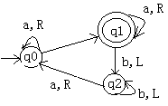
2DFA
2DFA接受的字符串集合是:
L(M)={ω| q_{０}ω┣*ωq，q∈F}
例: 书P78 例1.
其状态图为
b,R
School of Computer Science, BUPT

Slide 17
有输出的有限自动机
有输出的有限自动机是有限自动机的一个类型.这类自动机在有字符输入时，不仅存在状态转换，同时引起字符输出.
根据输入字符，自动机状态，输出字符三者之间关系，可有两类有输出的自动机:
米兰机(Mealy): 输出字符与输入字符及状态有关.
摩尔机(Moore): 输出字符仅与状态有关.
最大优点: 节省状态!
School of Computer Science, BUPT

Slide 18
米兰机
米兰机形式定义: M＝(Q ，T ，R，δ， g ， q₀)
其中 Q 有限状态集合
T 有限输入字母表
R 有限输出字母表
δ: Q×T→Q 转换函数
g : Q×T→R 输出函数
q₀: 初始状态 q₀∈Q
δ和g函数共同描述了米兰机的工作状况.
School of Computer Science, BUPT

Slide 19

米兰机
a/b
米兰机图形表示:
δ(p，a)=q
P
q
g(p，a)=b
例: (P79 例2) 设计米兰机，其输出是输入字符个数的模3数
解: 输出字母表R={0，1，2}. 设输入字母表T={a},
M的状态数应有3个，记录已输入字符个数的模3数.
Q={q₀，q₁，q₂} 分别表示输入字符数模3 = 0, 1, 2
School of Computer Science, BUPT

Slide 20

米兰机
例: （P80 例3）
设计米兰机， 其输入∈{0，1}*，
当输入串有奇数个1时，输出1.
当输入串有偶数个1时，输出0.
解: 需二个状态{q₀，q₁ }
q₀ 表示输入串有偶数个1， q₁ 表示输入串有奇数个1
School of Computer Science, BUPT

Slide 21
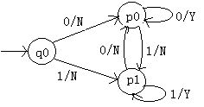
课堂练习
设语言L由0，1组成，且字符串的最后两个字符相同.
构造米兰机M ，输出Y/N表示输入串是否属于L.
解: 设状态集Q为
初始状态q₀
状态p₀ 表示输入串最后字符为0
状态p₁ 表示输入串最后字符为1
School of Computer Science, BUPT

Slide 22
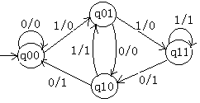
课堂练习
练习: (书P93 19题) 设计米兰机，输入是0，1组成的串，要求输出串对输入串延迟两个时间单位.
解: M＝(Q ，T ，R，δ， g ， q₀)， T={0，1} R={0，1}
分析:可能的状态---即一个输入在输出前可能处于的状态
Q: 00 q₀₀
01 q₀₁
10 q₁₀
11 q₁₁
Q={ q₀₀， q₀₁， q₁₀， q₁₁}
School of Computer Science, BUPT

Slide 23
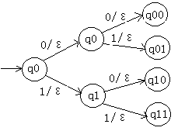
课堂练习
初始情况:
q_{S}
刚开始工作时输入前两个字符，输出为ε
School of Computer Science, BUPT

Slide 24
摩尔机
摩尔机的输出只与到达的状态有关
形式定义: M＝(Q ，T ，R，δ， g ， q₀)
g : Q → R
δ: Q × T → Q
图形表示:
δ(q，a)= p
a
q,b₁
p,b₂
g (p)= b₂
School of Computer Science, BUPT

Slide 25
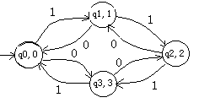
摩尔机
例: (书P81 例4)
设计自动机Ｍ，其输入串∈{0，1}*，输出是(n₁- n₀) mod 4，
n₀是ω中含0的个数，n₁是ω中含1的个数。
解: 需四个状态，
取输出字母表 R={0，1，2，3}.
四个状态 q₀， q₁， q₂， q₃
分别输出0，1，2，3
School of Computer Science, BUPT

Slide 26
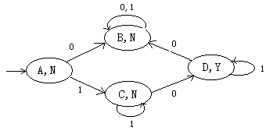
课堂练习
设计摩尔机，接受0，1组成的串，串的首符为1，串中出现且只出现一个0。若接受输出Y，否则输出N。
解: L的串应为11*01*
M＝(Q ，T ，R，δ， g ， q₀)
T={0，1}， R={Y，N}
设计状态
Ａ 初始状态
Ｂ 拒绝接受
Ｃ 可能接受
Ｄ 接受
Q:
School of Computer Science, BUPT

Slide 27
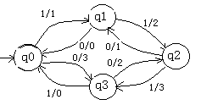
米兰机和摩尔机的变换
已知摩尔机可构造等价的米兰机
设 摩尔机Ｍ＝(Q, T, R,δ, g ,q₀) 米兰机Ｍ’＝(Q, T, R,δ, g’, q₀)
如果Ｍ中有δ(q，a)=p，g (p) = b
则Ｍ’中有g’(q，a) = b = g(δ(q，a))
例:
摩尔机
School of Computer Science, BUPT
米兰机

Slide 28

米兰机和摩尔机的变换
由米兰机也可构造等价的摩尔机－－（略）
小结
双向自动机，米兰机， 摩尔机的共同优点是描述问题清晰，且节省状态.
例如: 对L = (0+1)*(00+11) (前面米兰机的例子)
米兰机只需三个状态
而用DFA则不会少于5个状态
School of Computer Science, BUPT

Slide 29
作业：
Chap3 习题 1, 9，18题
School of Computer Science, BUPT

